Slide 1
Использование рабочих тетрадей как средство эффективной коррекции устной и письменной речи обучающихся с ОВЗ
Муниципальное бюджетное общеобразовательное учреждение- лицей № 21 имени генерала А. П. Ермолова г. Орла
Выступление на заседании методического объединения учителей- логопедов «Использование ресурсов специально созданной развивающей предметно-практической внешней среды, как дополнительное средство компенсации общей и речевой недостаточности у детей с ОВЗ». 12.03.2025 г.
Костырина Т. Г., учитель- логопед
МБОУ- лицея № 21 имени
генерала . А. П. Ермолова

Slide 2
Условия
Средовые условия -пространства и среды, в которых этот маршрут будет реализовываться
Содержа-тельные - использование специальных образовательных программ и методов обучения и воспитания, специальных учебников, учебных пособий и дидактических материалов
Организа-ционные
нормативно-правововая база, локальные акты

Slide 3
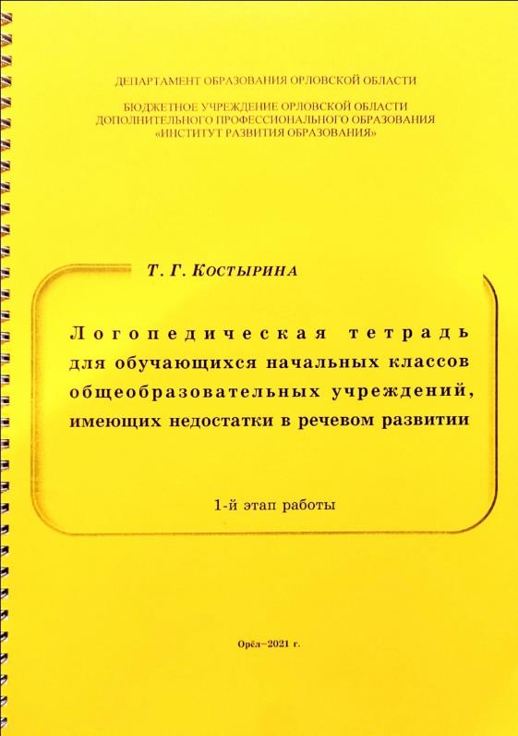
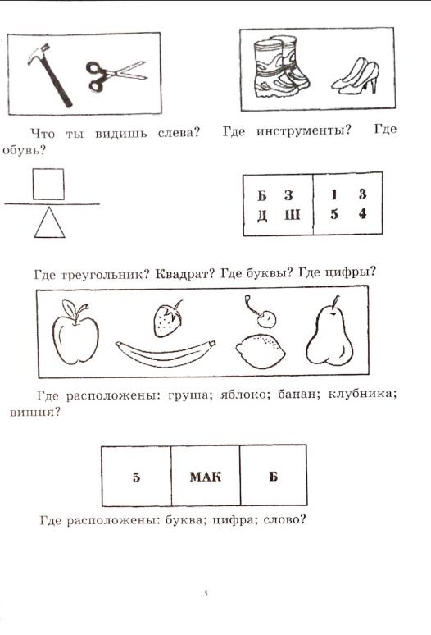

Slide 4
Задачи
Восполнение пробелов в развитии языковых средств обучающихся в процессе целенаправленного развития и формирования речевой деятельности.
Овладение обучающимися различными видами речевой деятельности: навыками повседневного общения
Формирование базовых процессов психической деятельности обучающихся
4. Развитие социально- коммуникативных навыков: упражнения и задания создают ситуации, в которых обучающийся испытывает необходимость использовать формируемые навыки в обычной повседневной жизни: в обучении на уроке, общении и социальном взаимодействии;
5. Привлечение родителей для повышения эффективности коррекционной работы, повышение их психолого-педагогической компетентности.
6. Повышение эффективности использования дистанционных образовательных технологий.

Slide 5
Рекомендации родителям. Инструкция по работе с тетрадью
Тетрадь рекомендуется приносить на каждое занятие.
Рабочие тетради могут быть использованы для совместной деятельности родителей и обучающихся дома для закрепления материала коррекционного занятия, а так же в период пропуска занятий по болезни, каникул, дистанционного обучения.
Взрослый четко читает инструкцию задания, ребенок выполняет его.
Задание, номер которого обведен в круг, рекомендуется выполнить дома к следующему занятию.
Письменные задания выполняются в рабочей тетради.
Синим цветом обозначаются согласные твердые звуки, зеленым- согласные мягкие, красным- гласные.

Slide 6
Ресурс дистанционного обучения
Пример инструкции для родителей и обучающихся при проведении дистанционного логопедического занятия
Тема занятия: «Звуки Р, Рь, буква Р р»
Рассмотреть картинку, назвать все слова со звуками Р, Рь, произнести звуки перед зеркалом, дать характеристику этим звукам (Р- согласный, звонкий, твердый, Рь- согласный, звонкий, мягкий; непарные по звонкости- глухости), раскрасить круги под картинкой синим и зеленым цветом (твердый и мягкий звуки), придумать и назвать свои слова со звуками Р, Рь, вспомнить, как пишутся буквы Р, р . Выполнить задания №1, 2, 3,4, 5.
Задание № 1 устное: а) четко прочитать слоги, б) выделить звуки Р, и Рь из пар слов и определить твердость- мягкость. ..
Задание № 5 Составить со словами каждой строки предложения. Одно предложение записать. Подчеркнуть твёрдые согласные синим цветом, мягкие — зелёным.

Slide 7
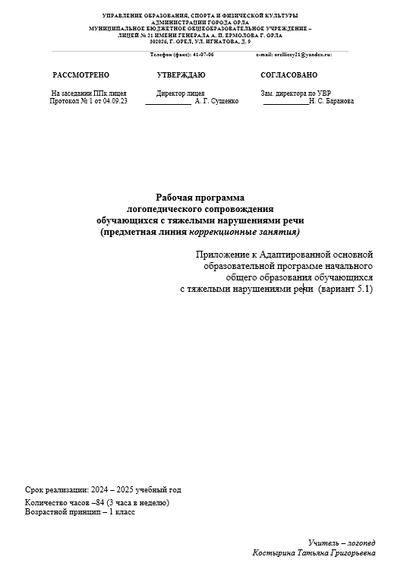

Slide 8
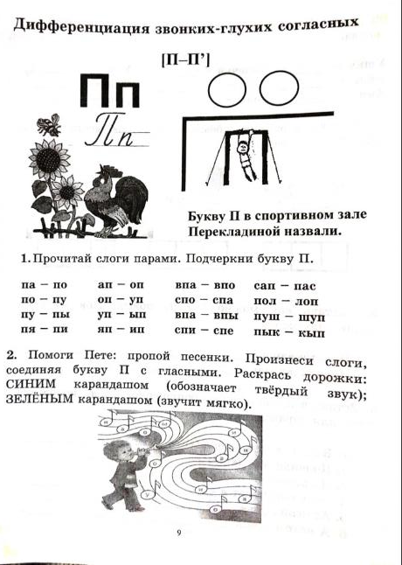
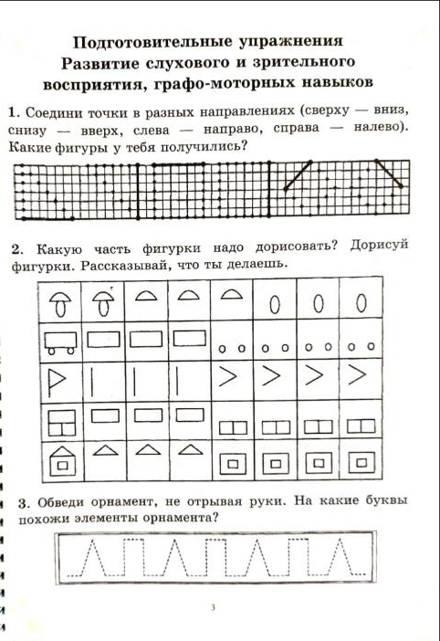
1-й этап работы, 1-й класс

Slide 9
№ п/п | Тема занятия
1 | Развитие и уточнение временных представлений | 25 | Звуки Ф,Ф,. Буквы Ф, ф
2 | Развитие и уточнение пространственных представлений | 26 | Звуки В,В,. Буквы В, в
3 | Развитие слухового внимания и восприятия | 27 | Дифференциация звуков В-Ф,В^{,-}Ф,
4 | Развитие зрительного внимания и восприятия | 28 | Звуки С-С,. Буква С-с
5 | Речь. Речевые и неречевые звуки | 29 | Звуки З-З,. Буква З
6 | Речь. Органы артикуляции | 30 | Дифференциация звуков З-С (З,-С,). Буквы З, С, з, с
7 | Предложение, слово | 31 | Звук Ш.Буква Ш-ш
8 | Звуки речи | 32 | Звук Ж. Буква Ж
9 | Гласные звуки и буквы. | 33 | Дифференциация звуков Ж-Ш. Буквы Ж, Ш, ж, ш
10 | Слоговой состав слова. Деление двусложных слов на слоги. | 34 | Дифференциация звуков С – Ш. Буквы Ш-С
11 | Ударение. Ударный слог. Ударная гласная. | 35 | Дифференциация звуков З – Ж. Буквы З-Ж
12 | Твёрдые и мягкие согласные | 36 | Звуки Л-Л,. Буква Л-л
13 | 1-й способ обозначения мягкости согласных на письме. (я,ё,и,е,ю) | 37 | Звуки Р-Р, Буква Р-р
14 | 2-й способ обозначения мягкости согласных на письме – Ь | 38 | Дифференциация звуков Л,-Р, (Л-Р). Буквы Л л, Р р
15 | Звонкие и глухие согласные. | 39 | Звук Ч. Буква Ч, ч
16 | Звуки П-П,. Буква П - п | 40 | Дифференциация звуков Ч-Т ,.Буквы Ч,ч-Т,т
17 | Звуки Б-Б,. Буква Б-б | 41 | Звук Щ,. Буква Щ щ
18 | Дифференциация звуков П-Б (П,-Б,). Буквы П, Б | 42 | Дифференциация звуков Щ- Ч. Буквы Ч, ч-Щ, щ
19 | Звуки Т - Т,. Буква Т - т | 43 | Звук Ц. Буква Ц, ц
20 | Звуки Д-Д,. Буква Д-д | 44 | Дифференциация звуков Ц-С. Буквы Ц, ц- С, с
21 | Дифференциация звуков Д-Т (Д,-Т,). Буквы Т, Д, т, д | 45 | Дифференциация звуков Ц-Т. Буквы Цц- Т, т
22 | Звуки К-К,. Буква К - к | 46 | Дифференциация звуков Ц-Ч. Буквы Цц- Ч, ч
23 | Звуки Г –Г,. Буква Г-г | 47 | Дифференциация букв по оптическому сходству.
24 | Дифференциация звуков Г-К (Г,-К,). Буквы К, Г, к, г | 48 | Проверочная работа.

Slide 13
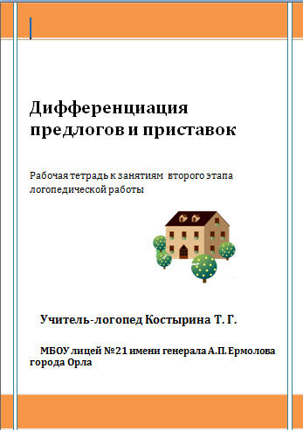
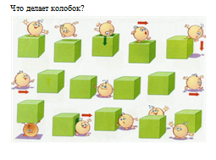
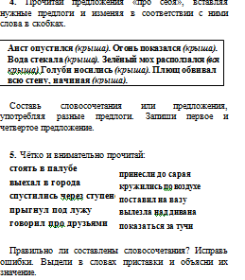
2-й этап работы. Дифференциация предлогов и приставок

Slide 14
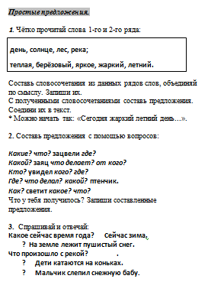
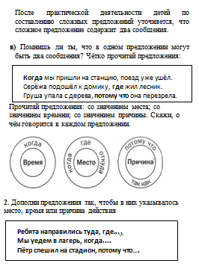
3-й этап работы. Простые и сложные предложения. Совершенствование связной речи

Slide 15
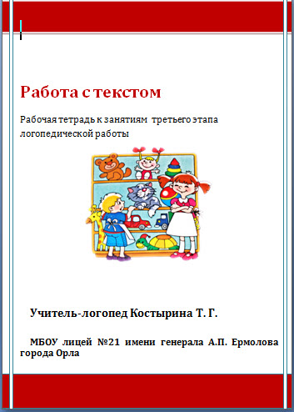
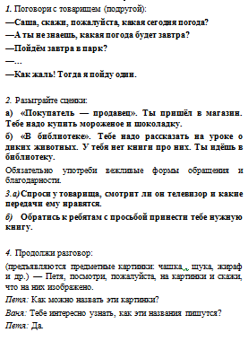
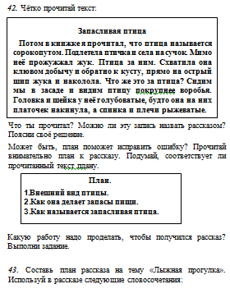
3-й этап работы. Совершенствование связной речи

Slide 16
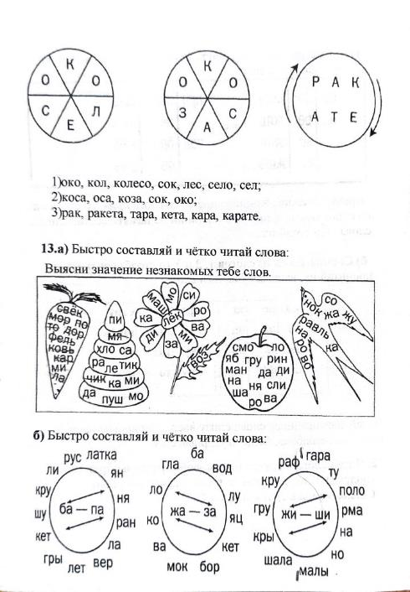
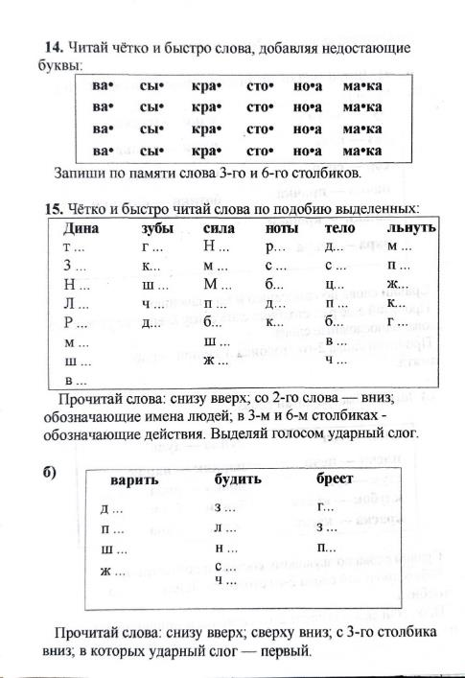
Совершенствование навыков чтения и письма

Slide 17
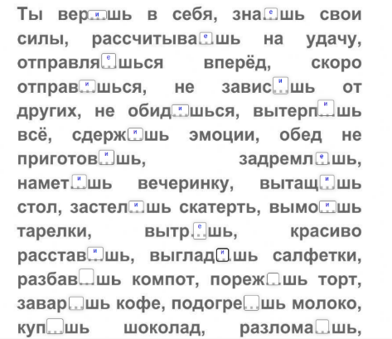
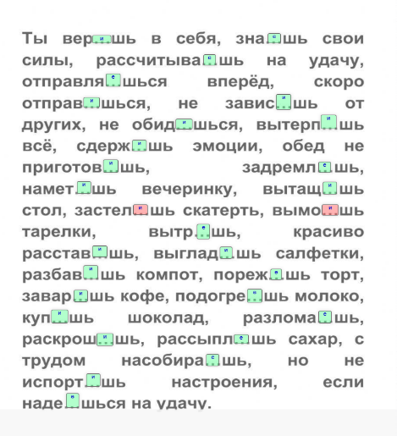
Интерактивные рабочие тетради
Для обучающихся: интересно заниматься по таким тетрадям, удобно отправлять выполненные задания учителю на проверку
Для учителя: удобно использовать на онлайн занятиях, например с предоставлением общего доступа, можно использовать в классе при работе на интерактивной доске, можно создавать электронные тетради из готовых интерактивных заданий других учителей

Slide 18
Интерактивные рабочие тетради
Онлайн сервис https://www.liveworksheets.com/user/login
Онлайн сервис https://edu.skysmart.ru/homework/new?subject=4
Цифровые рабочие тетради к учебникам «Просвещения» https://hw.lecta.ru/
Онлайн сервис Wizer https://app.wizer.me/

Slide 19
